Slide 1
Investigating the Effectiveness of Label Types and Placements in Identifying Misleading Photos
研究標籤類型與放置位置在識別誤導性照片中的有效性
Presenter: 林書婷 Shu-Ting Lin
Advisor: 程芙茵 博士 Prof. Fu-Yin Cherng
National Chung Cheng University
Department of Computer Science and Information Engineering
Notes:
各位口委大家好，我是中正大學資工所的林書婷，指導教授是程芙茵教授。
今天要報告的論文題目是"Investigating the Effectiveness of Label Types and Placements in Identifying Visual Misinformation"。
那想提醒一下這邊的題目有一個小修改，口委們收到的論文上面有多了betrue，我們這邊把它拿掉了，不會影響原本題目的意思。

Slide 2
OUTLINE
1. INTRODUCTION 2. METHODOLOGY
3. RESULTS 4. DISCUSSION
5. CONCLUSIONS & FUTURE WORK
Notes:
這邊是我們的outline，按照論文的section報告。

Slide 3
INTRODUCTION

Slide 4





Motivation – 1/4
Internet & Web 2.0
Access to information has significantly increased, leading to a surge in social media usage.
Notes:
隨著網路的發展和Web 2.0的興起，不僅讓使用者能輕鬆獲得資訊，還能創作和分享，進而提升資訊的可及性。

Slide 5
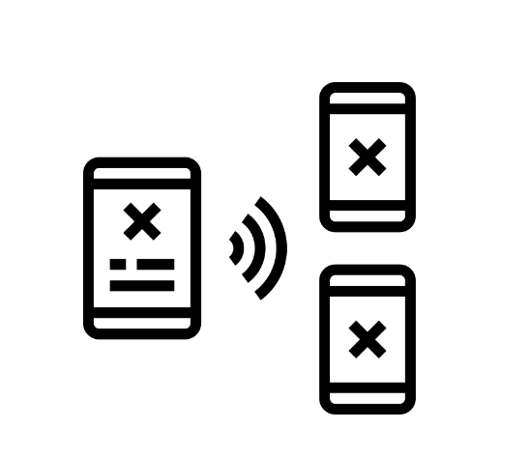
Motivation – 2/4
Internet & Web 2.0
Access to information has significantly increased, leading to a surge in social media usage.
Inaccurate information shared without deceptive intent.
Poses a threat to social and political systems, particularly on social media platforms.
Misinformation
Notes:
然而，這也造成misinformation的出現。
他是指在沒有欺騙意圖的情況下分享的不準確信息。
它對社會和政治構成了威脅，尤其是在社交平台上。

Slide 6
Motivation – 3/4
Internet & Web 2.0
Access to information has significantly increased, leading to a surge in social media usage.
Inaccurate information shared without deceptive intent.
Poses a threat to social and political systems, particularly on social media platforms.
Misinformation
Dissemination of misinformation through visual media.
More persuasive and impactful than textual misinformation due to its stronger impression, memory retention, and shareability.
Visual Misinformation
Notes:
在這種情況下，visual misinformation的問題也逐漸出現。
他是指透過照片或影片等等的視覺媒體來傳播的錯誤訊息。
研究指出它比文字錯誤信息更具說服力和影響力，因為它能給人強烈的印象，容易被記住，也更具傳播性。

Slide 7
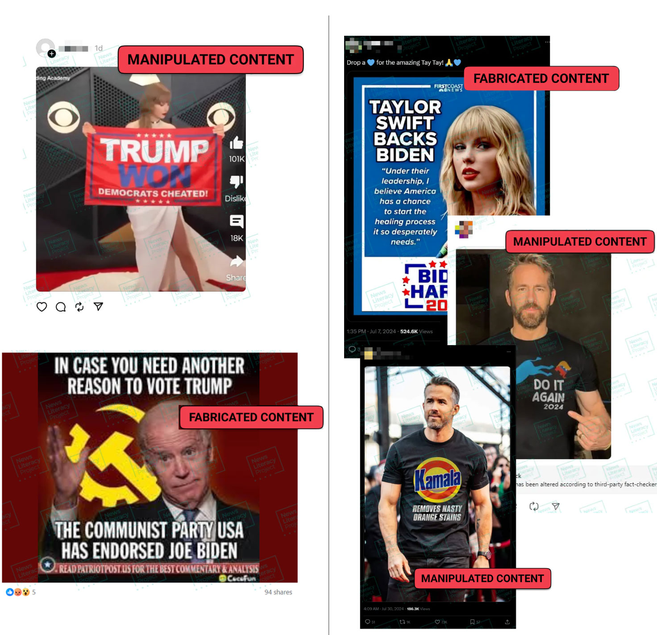
CNN - Fake Celebrity Endorsements for the 2024 Election
Notes:
這段來自CNN的報導指出，在美國大選期間，visual misinformation 出現在各種平台上，成為一個很重要的議題。

Slide 8

Motivation – 4/4
Limitations of effective interventions
Interventions typically defined as planned measures or actions to mitigate the effects of misinformation.
Primarily focuses on
textual misinformation.
T
Notes:
雖然visual misinformation開始受到重視，但目前大部分研究仍然集中在文字錯誤資訊上。
另外就是目前在對抗visual misinformation的intervention研究也很有限，intervention是指為了減少假訊息影響而計劃的措施或行動 。

Slide 9

Research Goal
Our research aims to investigate how to aid individuals in identifying visual misinformation more swiftly and accurately.
Notes:
所以，我們的研究目的是探討如何幫助使用者可以更快更準確地分辨visual misinformtaion。

Slide 10
Related Work – 1/2 Label-Based Interventions
Assist users in understanding the information through textual or visual cues.
Content Labels: Helping users more accurately evaluate and understand information, thereby strengthening their resistance to visual misinformation.
Authenticity labels
Context labels
Fact-checking labels
Notes:
這邊我們會介紹related work：基於過去的文獻表示Label-Based Interventions是透過文字或視覺提示，幫助使用者理解資訊。
其中Content labels與我們的研究最相關: 幫助使用者更準確地評估和理解資訊，來增強他們對visual misinformation的抵抗力。
它又分為三個種類，前面兩個是我們使用到的labels，細節會在實驗設計說明。

Slide 11
Related Work – 2/2 Inoculation Techniques
Warning individuals about potential misinformation and exposing them to weaker misleading content to build resistance to stronger misinformation.
Prebunking: Focuses on cultivating critical thinking skills through preemptive warnings.
Debunking: Providing rebuttals to counter visual misinformation and prevent it from shaping existing attitudes.
Notes:
Inoculation是提醒個體注意潛在的錯誤訊息，先讓他們接觸一些比較輕微的誤導內容，這樣可以幫助他們對抗更嚴重的誤導。
其中pre, de與Inoculation相關：
Pre 是透過預先警告來培養批判性思考的能力。
De 則是提供反駁來對抗visual misinformation，防止影響原有的想法。
這兩個方法與我們的placement有點類似，我們會在實驗方法中介紹。

Slide 12

Rationale for Our Approach: Enhancing Identification of Visual Misinformation
By integrating an inoculation-like approach + label-based intervention:
Addresses the current challenges of visual misinformation.
Empower individuals' ability to identify visual misinformation.
Notes:
根據related work，我們結合類似inoculation的方式和label-based intervention，這樣的做法不僅針對當前 visual misinformation的挑戰，還能夠增強人們分辨visual misinformation的能力。

Slide 13
Research Questions
RQ1. How do individuals recognize visual misinformation? Are there commonalities in the visual features they identify?
RQ2. If employing labels to highlight common visual features can aid in identifying visual misinformation, which type of label is more effective: Credibility, Contextual, or Mix?
RQ3. Which type of placement is more effective: Concurrent or Post-Exposure?
RQ4. Which combination of label type (Credibility, Contextual, Mix) and placement (Concurrent, Post-Exposure) is the most effective?
Notes:
人們如何分辨visual misinformtaion？他們分辨的這些visual features是否有共同點？
如果使用標籤來凸顯common visual features可以幫助分辨visual misinformtaion，哪種label type更有效？
哪種placement更有效？
哪種label type和placement的組合最有效？

Slide 14

Definition of Visual Misinformation on Our Research – 1/3
Enhanced Photos on Social Media: These photos can create unrealistic expectations among users, often depicting a more attractive appearance than the actual situation.
Photo-Related
Human-Related
Notes:
這邊要注意的是我們對visual misinformation的定義:
第一個是在社群軟體上經過修飾的照片，他可能會讓使用者產生不切實際的期望，因為他通常看起來比實際情況更具吸引力。
又分為Photo-related跟Human-related，其他細節我們會在實驗設計提到。

Slide 15

Definition of Visual Misinformation on Our Research – 2/3
Exclusion of photos taken by professional photographers: These photos are typically recognized as artistic or high-quality representations, leading viewers to appreciate them from a perspective of appreciation.
Notes:
不考慮專業攝影師的照片：這些照片通常被認為是藝術性或高品質的表現，通常我們只會帶著欣賞的角度看這些照片。

Slide 16

Definition of Visual Misinformation on Our Research – 3/3
Exclusion of photos made by artificial intelligence (AI): Our focus is on analyzing whether adjustments to photo parameters can be misleading, rather than verifying the authenticity of AI-generated or fabricated photos.
Notes:
不考慮經過AI生成的照片：我們的重點在於分析調整照片參數是否會產生誤導性，而不是驗證照片的真實性。

Slide 17
METHODOLOGY
Notes:
實驗方法

Slide 18
Focus Group
Notes:
首先是focus group

Slide 19



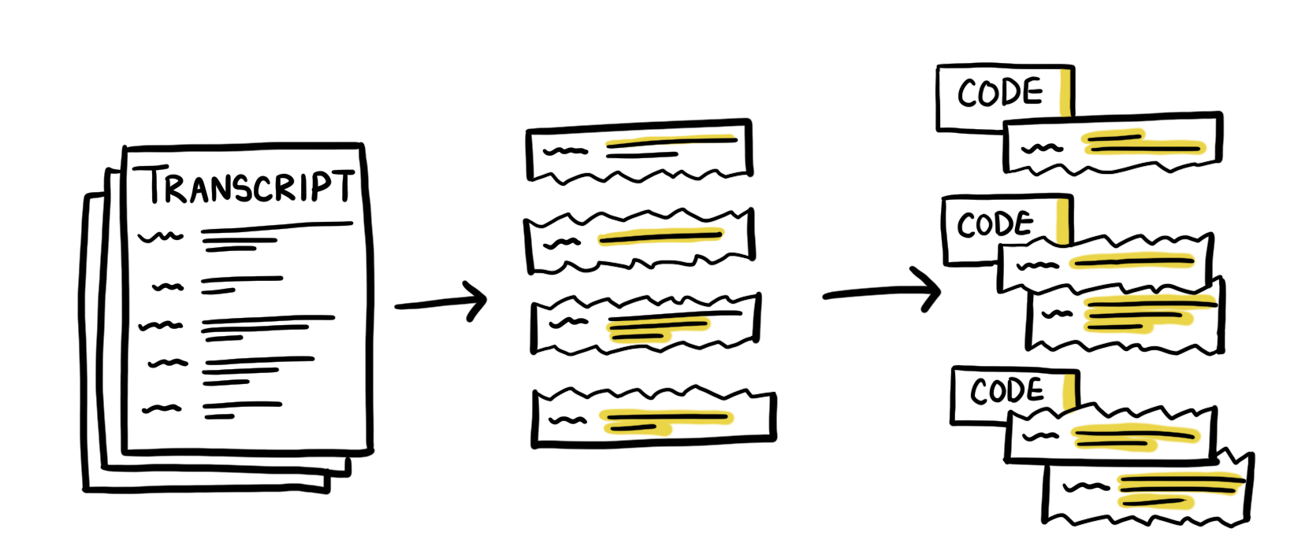
Focus Group
Goal: Explore how individuals recognize visual misinformation and whether there are any commonalities in the visual features they identified. → RQ 1
6 males and 9 females, with an average age of 23.5 (SD = 0.74).
Open-ended questions
20 Photos
10 authentic photos
10 visual misinformation.
Thematic Analysis
Cohen’s kappa value: 0.72
Notes:
我們成立了focus group來回答RQ1，了解人們是怎麼分辨visual misinformation，還有在這個過程中判斷的這些visual features有沒有共通點。
我們找了6名男性和9名女性，透過Google表單配上Open-ended questions進行實驗，總共有20張照片，其中真實照片與visual misinformation 的張數各半。過程中，受試者需要寫下哪些visual features幫助他們判斷照片是否為visual misinformation。
當所有受試者填寫完後，我們使用thematic analysis整理出有哪些 common visual features，最後還使用了cohen’s kappa得出的數值為0.72。

Slide 20
Common Visual Features – 1/2
Themes | Features | Kappa value
Photo-Related Visual Features | Shadow | 1.00
 | Blur | 1.00
 | Contrast | 0.90
 | Tint | 0.89
 | Brightness | 0.87
 | Saturation | 0.82
 | Color | 0.82
Notes:
我們將得到的common visual features分為兩類，首先這邊是所有 photo-related 所包含的features還有對應的 kappa value。
有陰影、模糊、對比、色調、亮度、飽和、顏色。
右邊是範例圖，可以看到雖然真實照片跟visual misinformation都有photo-related的labels出現，但是兩者相比之下可以發現圖(a)仍然沒有失去真實性，圖(b)的天空明顯的已經變得不自然。

Slide 21
Common Visual Features – 2/2
Themes | Features | Kappa value
Human-Related Visual Features | Angle | 0.82
 | Composition | 0.45
Notes:
再來是 human-related ，有角度跟構圖。
右邊是範例圖，可以發現圖(a)明顯沒有特別設計的角度或是構圖。
這些common visual features會成為我們 labels 的內容

Slide 22
Experiment Design
Notes:
實驗設計

Slide 23
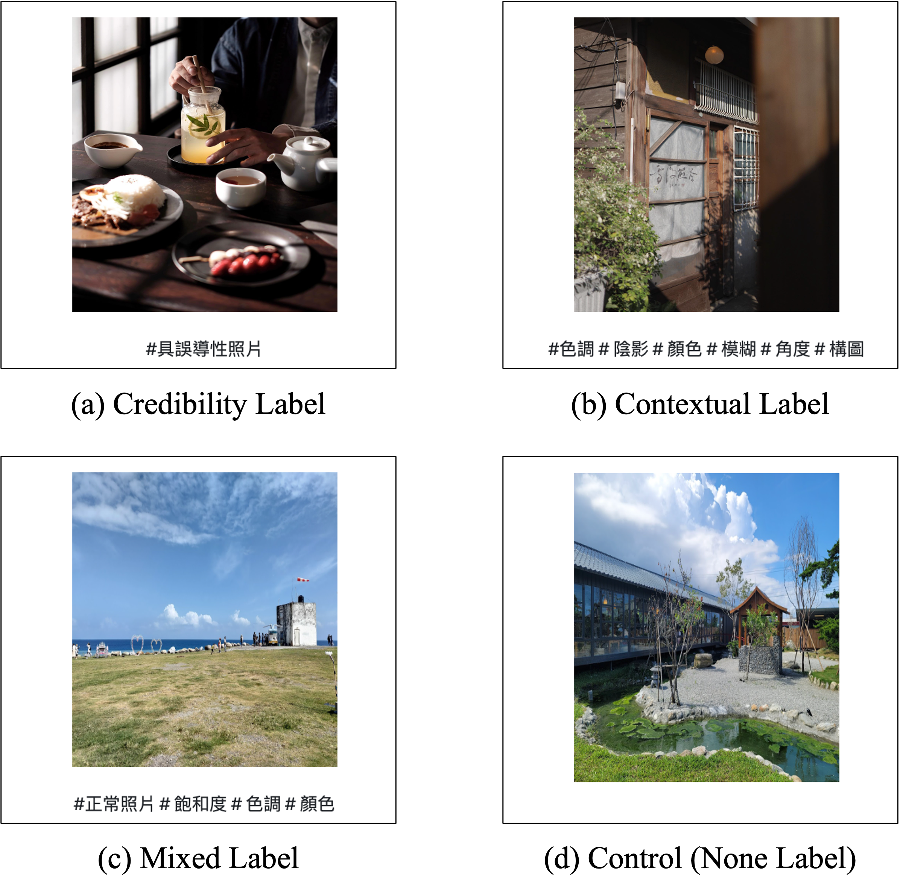
Label Type
3 types of labels incorporating hashtags # .
Credibility: Indicate whether a photo was visual misinformation.
Contextual: Indicate elements that had been edited within a photo.
Mixed: Credibility + Contextual.
Notes:
首先是 label type，總共有三個種類，都是用hashtag的形式出現:
第一個是Credibility，過去的研究強調它直接標示出資訊是否錯誤。這邊我們將他標示為照片是否為visual misinformation，如圖(a)。
第二個是Contextual，過去的研究表示它與credibility不同在於它只提供補充的資訊。這邊我們使用被調整過的照片參數，如圖(b)。
第三個是Mixed ，它結合了前面兩種label，目的是想了解結合詳細資訊是否能幫助受試者更好地分辨visual misinformation，如圖(c)。
最後，我們還設計了一個沒有labels的對照組，如圖(d)。

Slide 24
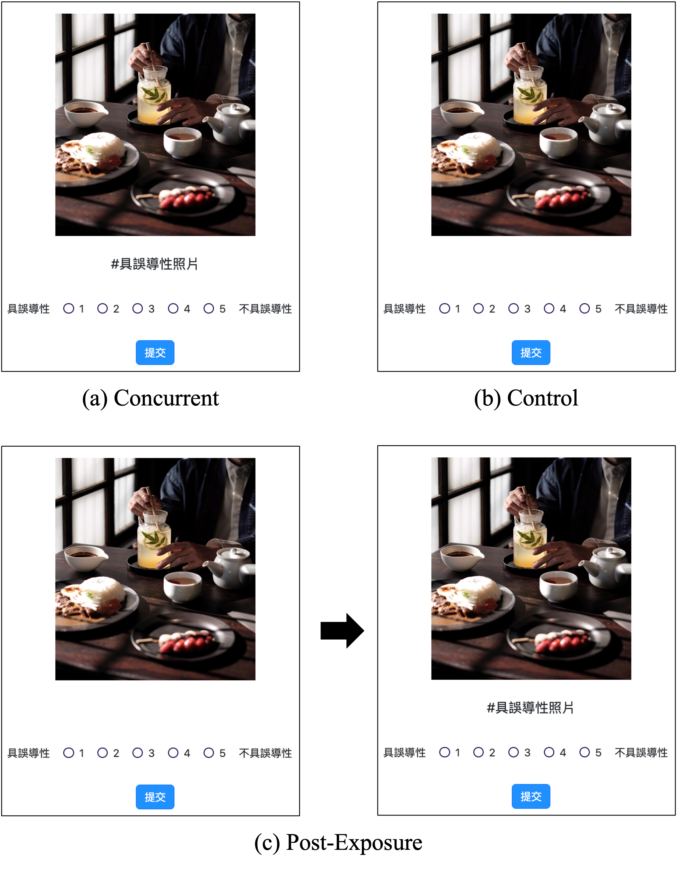
Placement
(b)
(c)
Notes:
Placement分為兩種：
首先是圖(a)的concurrent，受試者在同時看到 label 和照片後，使用 5-point Likert scale 來評分照片是否為 visual misinformation。
接下來是圖(b)的 post-exposure，受試者會先看到沒有 label 的照片，進行第一次評分。回答完其他問題後，會再次出現同一張帶有標籤的照片，進行第二次評分。我們將這兩次評分的間隔盡可能拉開。這邊要注意的是，我們主要取第二次的評分來進行分析，只有在分析 post-exposure 前後差異時加入第一次的評分。
最後也有一個 control condition，受試者只看一次照片，直接進行評分，如圖(c)。

Slide 25
Experiment Design
Placement | Label Type | Abbreviation
Concurrent | Credibility | CCTCre
Concurrent | Contextual | CCTCon
Concurrent | Mixed | CCTM
Post-Exposure | Credibility | PECre
Post-Exposure | Contextual | PECon
Post-Exposure | Mixed | PEM
None | None | Control
Mixed methods research utilizing a 3 x 2 within-subject experimental design with an additional control condition.
Label Types (Credibility, Contextual, and Mixed)
Placements (Concurrent and Post-Exposure)
Notes:
實驗設計的部分，我們使用mixed methods research，並採用within-subject 的實驗設計。
總共有2個factors: label types還有 placement，另外還設計了一個control condition 當作對照組。
右邊的表格是我們整理所有的conditions還有各自的縮寫，方便後面參考。

Slide 26
Measurement
Notes:
接下來是measurement

Slide 27
Measurement
Behavioral
Self-Report
Reaction Time
Cognitive Load
(Raw TLX)
Accuracy
(Strict / Tolerant)
Self-Efficacy
Custom Questionnaire
5-point Likert scale
Ranking
Participants’ perceptions of effectiveness of label types, placements, and conditions
Notes:
總共分為行為還有自我回報：
過去的研究發現reaction time和accuracy是評估受試者使用interventions表現的關鍵指標。
所以在每個trial中，我們都記錄了reaction time還有accuracy。
準確率又分為strict跟tolerant，strict需要受試者的回答與正確答案完全一致，才算有效。 而tolerant有更大的包容性。舉例來說，每個trial都是使用5-point Likert scale，1表示visual misinformation，5為真實照片，所以strict只接受1或5的回答，而tolerant接受1、2、4或5的回答，這些答案都是根據照片是真實照片或visual misinformaion來判斷。
自我回報的部分中：
第一個是我們使用raw TLX來了解實驗設計對受試者的認知負荷會不會造成影響。與NASA-TLX不同的地方是，它省略了兩兩比較的步驟，直接評分六個向量的負荷。
第二個是我們使用了過去文獻中使用的問題解決sefl-efficacy來評估受試者對分辨visual misinformation的信心。
我們還設計了一個問卷來了解受試者對不同label type、placement和condition的看法，使用了5-point Likert scale 還有 請他們根據幫助判斷的程度做排序。

Slide 28
Photo Materials
Notes:
接下來介紹lab study中使用的照片細節:

Slide 29


Photo Material Preparation
Source
Photo Materials
Assignment
Condition | Assignment
CCTCon | 5A, 5VM
CCTCre | 5A, 5VM
CCTM | 5A, 5VM
PECon | 5A, 5VM
PECre | 5A, 5VM
PEM | 5A, 5VM
Control | 5A, 5VM
Authentic photos
70 Photos
35 Authentic photos (A)
35 Visual misinformation (VM)
Visual Misinformation
Notes:
真實照片的來源是google maps:
根據之前的文獻表示google maps的數據是由一般人自願建立和貢獻，讓數據更真實，可以更好地反映現實。
Visual misinformation的來源是IG跟Ubereats：
過去的文獻指出IG非常依賴視覺內容，而視覺內容又比文字更能吸引注意也更具可信度。所以，IG成了擴散visual misinformation的平台。
UberEats則是因為過去的研究指出在食品廣告中經常使用照片處理，這可能會誤導消費者。
在lab study中總共使用了70張照片，真實照片跟visual misinformation的張數個半，這些70張照片都平均分配到這七個conditions內。

Slide 30
Generating Labels of Photos
Visual Features
Brightness
Contrast
Saturation
Tint
Shadow
Extra red
Extra green
Extra blue
Blur
Angle
Composition
Existing
Machine learning Model
Color
OpenCV Fast Fourier Transform
5-point Likert scale
Notes:
為了幫每張照片生成不同的labels，我們使用了不同的方法來建立每個visual feature的基準。
首先，我們使用一個現有的CNN based機器學習模型，具有80%的準確率，用來提取每個visual feature的編輯值，來建立前面八項的基準。
因為我們沒有extra red, extra green跟extra blue這三個visual features，所以把它們合併成「color」，這樣可以符合focus group得到的common visual features。這個合併也是根據RGB模型將紅、綠、藍這三種主要顏色結合成一個基礎的色彩空間。
因為這個模型無法辨識模糊、角度、構圖，我們分別使用了OpenCV的快速傅立葉變換來進行模糊檢測，
還找了focus group的15位受試者，利用5-point likert scale來評估在實驗中會被使用的照片他們的角度和構圖。

Slide 31
Lab Study
Notes:
接下來是lab study的部分

Slide 32
Participants
Criteria
Web-Use Skills
Digital Imaging Skills
Social Media Use Frequency
Photo Verification Behavior
28 participants, 10 males and 18 females.
An average age of 21.57 (SD = 2.50).
Notes:
我們使用了這四項問卷來篩選受試者。
他們都是使用5-point likert scale，可以幫助我們篩選出更靠近中間值也就是3的受試者，確保樣本有代表性，還可以排除極端值，減少它們對結果的影響。
最後我們總共招募了28位受試者，有10名男性還有18名女性。

Slide 33
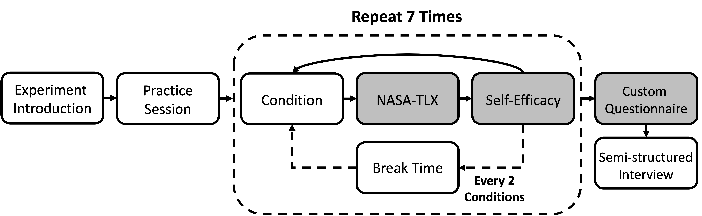
Procedure of Lab Study
1 hour
Notes:
接下來是Lab study過程，耗時一個小時，總共有這些步驟。

Slide 34
Procedure of Lab Study
1 hour
Notes:
首先是實驗說明，我們會告訴受試者一些基本操作還有名詞解釋。
當他們瞭解之後，會進入練習模式，來熟悉介面操作。
過程中受試者被規定只能用鍵盤來操作，只有灰色底的三個問卷可以使用滑鼠。

Slide 35
Procedure of Lab Study
1 hour
Notes:
當受試者熟悉整個實驗操作後就會進入正式的實驗階段，這邊匡起來的是一個完整的實驗階段會有的流程，總共會重複7次，另外每完成兩個conditions，就會有一個五分鐘的休息時間。

Slide 36
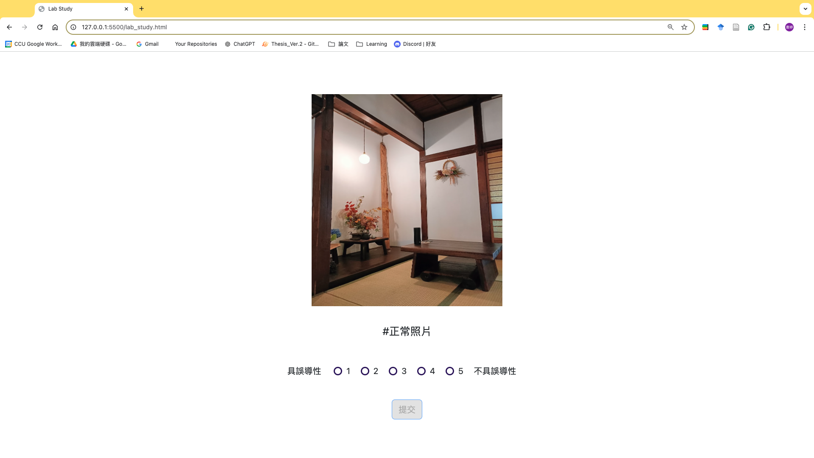
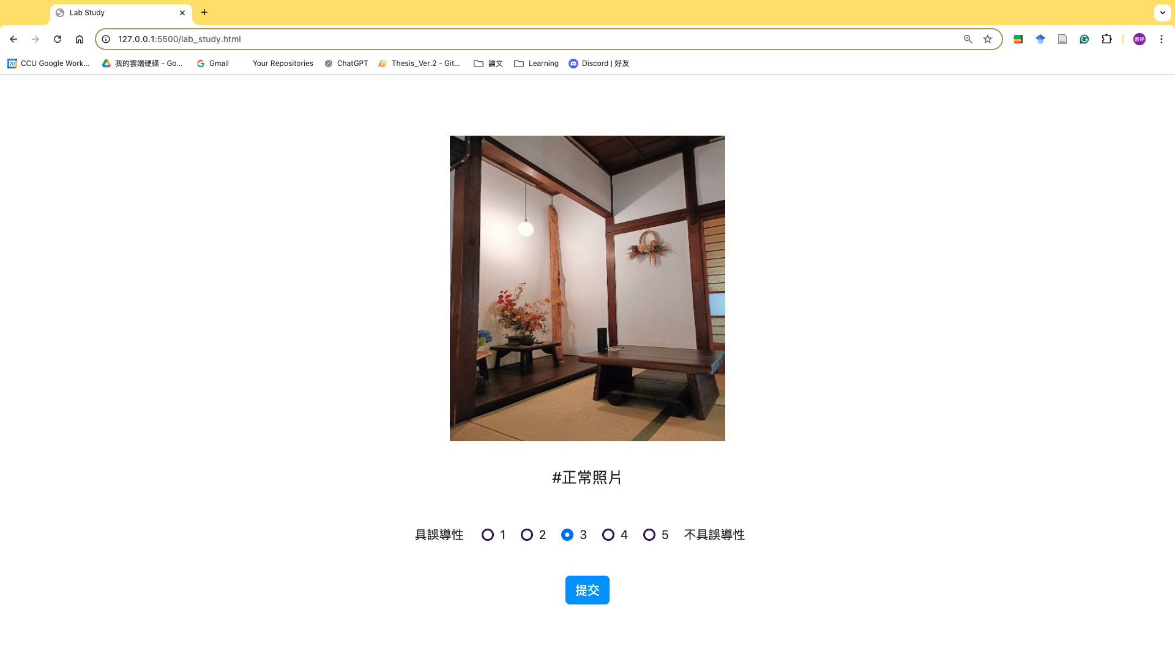
Trial Example
5 seconds
Notes:
這裡是trial的範例，受試者只能使用數字鍵盤來選擇量表中的1~5，按下空白鍵後就可以提交答案。
我們還設計了一個5秒的倒計時，這是根據先前的研究用來確保受試者有足夠的思考時間作答。

Slide 37

Notes:
這是每個condition的範例影片

Slide 38
Procedure of Lab Study
1 hour
Notes:
完成七個實驗階段後，會進入我們自己設計的問卷。

Slide 39
Procedure of Lab Study
1 hour
Notes:
最後會有一個大約10分鐘的訪談，主要是想了解label types, placements跟conditions對受試者在分辨visual misinformation上會有什麼幫助。

Slide 40
Data Analysis
Notes:
接下來介紹我們如何分析資料

Slide 41
Two-way ANOVA
Factors: Label Types, Placements
Pairwise Comparison (Satterthwaite)
Quantitative Analysis
One-way ANOVA
Factors: Conditions
Descriptive statistics of ranking
Using mean rank to assess the uniformity of the ranked data.
Thematic analysis
Focus on themes of particular relevance to our research questions.
Qualitative Analysis
Cohen's kappa
Assess inter-rater reliability to ensure consistency across coders.
Notes:
首先我們使用了三個量化分析：
2-way: 了解factors間的交互作用， factors 有 label type 跟 placement。
1-way: 想了解我們設計的conditions跟control是否有差異，還有post-exposure前後兩次是否有差異，其中 factors 是 conditions。
在每個ANOVA後，我們還進行 Pairwise Comparison。
在排序的分析中，我們使用 ranking 的敘述統計，透過 mean rank 來評估這些ranked data的一致性。
在質化方面，我們使用了 Thematic analysis 幫助我們把結果專注在那些與我們研究問題相關的主題。另外使用 Cohen‘s kappa 來測量coders間的一致性。

Slide 42
RESULTS
Notes:
接下來是result的部分，我們會分別報告量化還有質化的結果。

Slide 43
Quantitative Results
Notes:
首先是量化的部分

Slide 44
Reaction Time – 1/3
Label Type
F(2, 2487) = 10.916, p < .001 ***
Note: * denotes p < 0.05, ** denotes p < 0.01, and *** denotes p < 0.001.
*
Notes:
搭配下面圖(a)可以看到 credibility label 在三個 label types 中有最短的reaction time。

Slide 45
Reaction Time – 2/3
Placements
F(1, 2487) = 77.702, p < .001 ***
Note: * denotes p < 0.05, ** denotes p < 0.01, and *** denotes p < 0.001.
*
Notes:
從圖(b)可以發現 post-exposure 的reaction time也比 concurrent 還要短。

Slide 46
Reaction Time – 3/3
Conditions
F(6, 1926) = 14.587, p < .001 ***
Note: * denotes p < 0.05, ** denotes p < 0.01, and *** denotes p < 0.001.
*
*
Notes:
在 conditions 的比較下：
CCTCon, CCTM 的reaxtion time比 control 長，表示這兩個 conditions 對於減少反應時間沒有幫助。

Slide 47
Strict Accuracy – 1/4
Label Type
F(2, 219) = 9.483, p < .001 ***
Note: * denotes p < 0.05, ** denotes p < 0.01, and *** denotes p < 0.001.
*
Notes:
接下來是準確度的結果，因為strict跟tolerant結果差不多，所以我們這邊著重回報strict相關的結果。
從圖(a)可以看到，contextual label 的strict accuracy都是三個 label types 中最低的。

Slide 48
Strict Accuracy – 2/4
Placements
F(1, 219) = 36.844, p < .001***
Note: * denotes p < 0.05, ** denotes p < 0.01, and *** denotes p < 0.001.
*
Notes:
從圖(b)可以發現，post-exposure 的strict accuracy都比concurrent高。

Slide 49
Strict Accuracy – 3/4
Interaction (Label Type x Placement)
F(2, 219) = 5.837, p = .003 **
Note: * denotes p < 0.05, ** denotes p < 0.01, and *** denotes p < 0.001.
*
*
*
Notes:
交互作用下：
當 placement 是 concurrent 配合 credibility label 的準確率會比配合 contextual label還高。
當 contextual, mixed label配合 post-exposure 的準確率會比配合 concurrent 高。

Slide 50
Strict Accuracy – 4/4
Conditions
F(6, 246) = 15.321, p < .001 ***
Note: * denotes p < 0.05, ** denotes p < 0.01, and *** denotes p < 0.001.
*
*
*
*
Notes:
在conditions的比較下：
CCTCre, PECon, PECre, and PEM都比control高，表示他們有助於提高accuracy。

Slide 51
Quantitative Results
Notes:
接下來是質化的結果，得到的cohen’s kappa value 是 0.76，因為時間問題，我們會針對幾個比較有趣的結果報告。

Slide 52
Perception of Credibility Label – 1/2
Pros: Credibility label indicated the answer first, providing confirmation and hinting effect, making it very clear and thus influencing decisions.
"I felt the credibility label provided a definitive indication of whether the photo was visual misinformation, which then influenced my judgment." - P8
Notes:
Credibility label 的優點直接給出答案，有確認跟提示的效果，所以很明確，進而影響決策，幫助受試者做出判斷。
我覺得credibility label明確告訴我照片是不是visual misinformation，這能夠影響我的判斷。

Slide 53
Perception of Credibility Label – 2/2
Cons: Credibility label was less persuasive.
"Because the credibility label only informed me whether the photo was visual misinformation without explaining the reasoning, they were less persuasive." - P4
Notes:
有些人認為 Credibility label 的缺點是沒有說服力。
因為Credibility label只告訴我照片是不是visual misinformation，但是沒有解釋原因，所以他比較沒有說服力。

Slide 54
Reactions when Credibility Label Conflicts with Personal Judgments
When personal judgments conflicted with the credibility label, individuals tended to doubt the label and rely more on their own assessments.
"I would be more inclined to focus on the photo's appearance itself, using the labels as a tool for assistance rather than as an absolute standard." - P11
Notes:
接下來是當與自身想法與credibility label衝突時，受試者會懷疑他，並且依主觀判斷。
我會更傾向於專注於照片本身，標籤只會當作輔助的工具，而不是絕對的標準。

Slide 55
Perception of Post-Exposure – 1/2
Pros: Post-exposure revealed aspects that were initially overlooked, allowing for verification and comparison with the first exposure, which could influence the initial judgment.
"I found that post-exposure assistance helped me validate whether my initial judgments of normal photos and visual misinformation were accurate. If I realized that my initial perceptions might be flawed, it helped me adjust my approach and improved my accuracy in subsequent evaluations."
- P1, P18, P22
Notes:
Post-exposure的優點可以發現沒有看到的，不但有驗證效果，還可以跟第一次做比較， 進而影響第一次判斷的答案。
我覺得Post-exposure讓我能確認自己對正常照片和visual misinformation的最初判斷是否正確。如果我發現自己的看法可能有錯，他可以幫我調整判斷，讓我之後的判斷更準確。

Slide 56
Perception of Post-Exposure – 2/2
Cons: Post-exposure could reduce self-efficacy.
"I noticed that the confidence tended to decrease when labels were present, particularly under post-exposure. Initially, I might believe that the photo was not misleading, but when it reappeared with a label, my confidence significantly diminished." - P24
Notes:
post-exposure 的缺點是可能會降低信心。
我發現在有標籤出現時，我的信心會降低，特別是在post-exposure的情況下，一開始我可能覺得這張照片沒問題，但當它帶著標籤再次出現時，我的信心會下降。

Slide 57
DISCUSSION

Slide 58
Effects of Credibility Label: Optimizing Reaction Time
Shortest reaction time observed under concurrent.
The intuitiveness of credibility labels strongly impact trust.
Some participants found the credibility label confirmed and hinted information, influencing decisions.
Notes:
Credibility label可以減少反應時間:
在量化的結果中，當它配合 concurrent 時，反應時間最短。
這跟過去的研究一致，credibility label 的直接性能增加信任感。
有些受試者提到，Credibility label ，有確認跟提示的效果，進而影響他們的決策。

Slide 59
Effects of Contextual Label: Enhancing Accuracy through Post-Exposure
Only when the contextual label under post-exposure improved both strict and tolerant accuracy.
Some participants noted that the contextual label offered detailed clues that aided their judgment and provided validation during the second exposure.
Notes:
Contextual label 只有配合 post-exposure 才能增加accuracy:
這與質化的結果一致，有些受試者提到 contextual label 提供了細節線索，幫助他們判斷，所以在 post-exposure 的第二次出現時，有驗證的作用，進而提高accuracy。

Slide 60
Effects of Mixed Label: No Significant Difference – 1/2
No significant differences in quantitative results.
Participants exhibited a divided preference: Credibility or Contextual label.
Confirmation bias.
Notes:
Mixed label 與其他兩者沒有明顯的差異:
我們原本期望他的結果應該要最好，因為他同時包含了兩種labels，但是在量化的結果中沒有顯著差異。
在質化結果中，受試者依賴自己偏好的label types，一些人偏好 credibility label，另一些人則偏好 contextual label，這可能與confirmation bias有關。

Slide 61
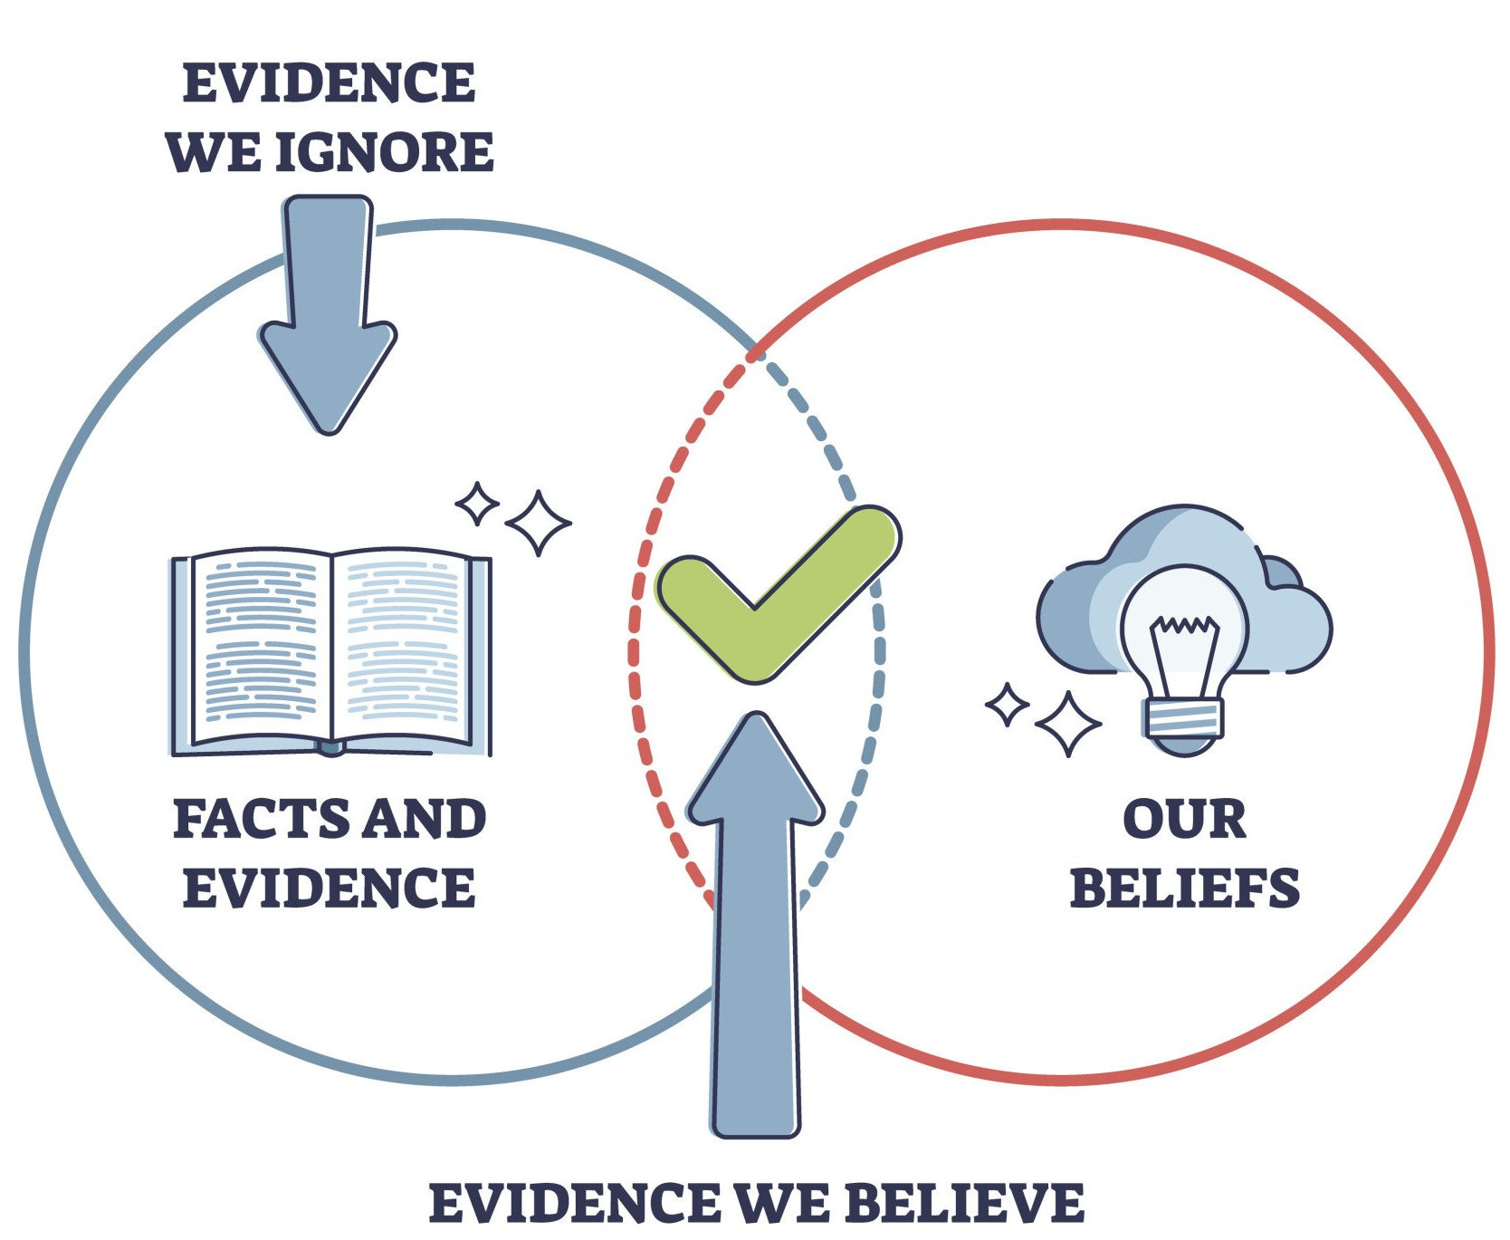
Effects of Mixed Label: No Significant Difference – 2/2
Confirmation bias:
Led people to focus on information supporting their existing beliefs while ignoring conflicting data. → Even with multiple verification sources available, individuals may overly rely on a single source of information.
Notes:
Confirmation bias: 讓人只看符合自己想法的資訊，忽略那些不符合的。
這表明即使有多重驗證來源，人們可能仍然會過度依賴單一的資訊來源。

Slide 62
Effects of Post-Exposure: Enhancing Familiarity with Photos, Optimizing Reaction Time – 1/2
Reaction times were shorter and accuracy was higher under post-exposure.
The repetition of photos likely helped participants become more familiar, leading to quicker judgments with labels.
Some participants mentioned that post-exposure provided a learning opportunity.
→ Familiarity effect
Notes:
Post-exposure能夠加強對照片的熟悉度，優化反應時間：
在 post-exposure 下，reaction time和accuracy都比 concurrent 更快更高。
這可能是因為相同的照片出現兩次，讓受試者對照片更熟悉，進而更快做出判斷。
另外，有些受試者提到，post-exposure 提供了學習的機會。
這些結果與「Familiarity effect」有關。

Slide 63

Effects of Post-Exposure: Enhancing Familiarity with Photos, Optimizing Reaction Time – 2/2
Familiarity effect: An automatic process that typically did not require detailed contextual recall.
Information may appear more credible with repeated exposure.
Enhance the ability to extract visual features.
Notes:
Familiarity effect:在認知心理學中指的是一種自動化的過程，人們通常不需要記住太多細節。
過去的研究指出重複接觸會提高資訊的可信度，也能增強抓取visual featuers的能力。

Slide 64
Most Effective Condition: CCTCre (Concurrent x Credibility Label)
CCTCre outperformed the control condition in reaction time and accuracy.
Reaction time: CCTCre < control
Accuracy: CCTCre > control
Notes:
最有效的condition是CCTCRE:
在所有的conditions中，CCTCre同時在reaction time還有accuracy的結果都比 control 還要好，是因為它直接給出答案，使得判斷更為直觀，所以我們認為他是最有效的condition。

Slide 65
CONCLUSIONS & FUTURE WORK

Slide 66


CONCLUSIONS
A mixed methods research with a within-subject experimental design.
Our findings revealed significant impacts of label types and placements on identifying visual misinformation, highlighting the need for further research to refine strategies and develop more effective interventions.
FUTURE WORK
Long-Term Tracking.
Exploring a Broader Range of Label Types.
Challenges of Practical Settings.
Notes:
我們使用 mixed methods research 配合 within-subject的實驗設計，探討了label types跟placements如何更快更準確的分辨visual misinformation。
我們的結果發現，label types和placements對分辨visual misinformation有顯著影響，並指出需要進一步研究來優化這些策略和開發更有效的interventions。
Future work的部分：過去的研究所指出，長期追蹤對了解interventions的效果是否持久很重要。因為我們的實驗只有一小時，只提供了即時的結果，所以未來可以考慮進行長期追蹤。
因為mixed label沒有很好的結果，所以未來可以探索更多的標籤類型。
雖然我們的結果顯示 post-exposure 可以提高對照片的熟悉度和優化反應時間，但要實際應用在社群媒體上會有困難，所以，未來可以探索其他可行的策略。

Slide 67
Thanks For Listening Q & A

Slide 68

A Focus on Photos
Although research has highlighted that both videos and photos often contain misinformation, our research focused exclusively on photos.
Photos are crucial in individual decision-making processes.
Photos tend to capture attention and facilitate learning more effectively than textual information.
Photos offer a more immediate and comprehensive grasp of information, enhancing recall and engaging viewers emotionally to a greater extent than text.
Notes:
雖然研究指出影片和照片中經常包含misinformation，但我們這邊是只專注於照片。
照片在決策過程中扮演著關鍵的角色 。
它比文字更能吸引注意力並促進學習。
能夠更直接、全面地傳遞資訊，增強記憶效果，並且比文字更能引起共鳴。

Slide 69
Enhanced Photo
Image enhancement:
Focuses on modifying image attributes to make them better suited for specific tasks or observer needs. This process often involves adjusting properties like contrast and noise levels to improve the image's overall quality and clarity.
Notes:
主要目的是修改影像屬性，以使影像在特定任務或觀察者的需求下更為可用。在影像增強過程中，通常會改變影像的一個或多個屬性，例如對比度和噪聲水平，以提升影像的整體質量。
這意味著「enhanced photo」（經過增強的照片）可以被解釋為那些經過影像增強技術處理過的照片，這些技術就包括了亮度及對比度的調整。

Slide 70
Existing Interventions of Visual Misinformation
Intervention | Reference
Inoculation Techniques | Dan et al. (2021), Lewandowsky et al. (2021), Van et al. (2022), Tay et al. (2022)
Label-Based Interventions | Saltz et al. (2021)
Correction Strategies | Vraga et al. (2020), Chen & Liang (2024)
Collaborative and Technological Solutions | Dan et al. (2021), Jahanbakhsh et al. (2024)
Notes:
免疫技術：提醒個體注意潛在的錯誤資訊，並讓他們先接觸較弱的誤導性內容，以培養對更強大錯誤訊息的抵抗力。
基於標籤的干預措施：透過文字或視覺提示，幫助使用者理解他們所接觸的資訊。
糾正策略：對於錯誤資訊的修正或更正。
合作與技術解決方法：促進不同領域的合作，並鼓勵學者們分享數據，能成為透過知識分享來對抗視覺錯誤信息的有效方法。

Slide 71
Inoculation Techniques
Warning individuals about potential misinformation and exposing them to weaker misleading content to build resistance to stronger misinformation.
Type | Description | Reference
Prebunking | Focuses on cultivating critical thinking skills through preemptive warnings. | Saltz et al. (2021), Morrow et al. (2022), Tay et al. (2022)
Debunking | Providing rebuttals to counter visual misinformation and prevent it from shaping existing attitudes.
Notes:
因為pre, de與免疫理論密切相關，在抵抗說服方面也起著關鍵作用，所以這邊我們會介紹這兩種方法。
Pre 通過預先警告來培養批判性思維能力。
De 則是透過提供反駁來對抗視覺錯誤信息，防止影響原有的想法。

Slide 72
Label-Based Interventions
Assist users in understanding the information they encounter through textual or visual cues.
Type | Description | Reference
Warning Labels | Intending to inform users about the credibility or potential misleading nature of the content. | Newman et al. (2023), Kim et al. (2023), Prike et al. (2023), Jahanbakhsh et al. (2024)
Content Labels | Helping users more accurately evaluate and understand information, thereby strengthening their resistance to visual misinformation. Authenticity labels Context labels Fact-checking labels | Saltz et al. (2021), Morrow et al. (2022)
Notes:
透過文字或視覺提示，幫助使用者理解他們所接觸的資訊。
Warning: 告知使用者內容的可信度或潛在的誤導性。
Content: 幫助使用者更準確地評估和理解資訊，來增強他們對視覺錯誤信息的抵抗力。
其中又有三個種類，我們使用了其中的兩種：
真實性標籤直接針對錯誤資訊，將內容標註為「不準確」。
上下文標籤則提供原始內容中沒有包含的額外資訊，像是來源或是細節。
基於這些過去的論文，我們設計了一個類似剛剛所提到的免疫策略與基於標籤的干預，詳細的說明會在方法的地方呈現。

Slide 73
Assessing the Effectiveness of Visual Misinformation Interventions
Assessment | Reference
Experimental and control group comparisons | Bolsen et al. (2015), Dan et al. (2021), Newman et al. (2023)
Long-term tracking | Farid et al. (2010), Kasra et al. (2018), Lewandowsky et al. (2021), Dan et al. (2021), Shen et al. (2021), Morrow et al. (2022), Tay et al. (2022), Weikmann et al. (2023), Qian et al. (2023)
Psychological measurements | Shen et al. (2021), Newman et al. (2023), Qian et al. (2023)
Surveys | Shen et al. (2019), Shen et al. (2021)
Behavioral observation | Newman et al. (2023)
Crowdsourcing | Morrow et al. (2022)
Mixed Methods Research | Farid et al. (2010), Van & Sander (2022), Morrow et al. (2022)
Notes:
實驗組與對照組比較 長期追蹤 心理測量 問卷調查 行為觀察 群眾外包 混合方法

Slide 74
Assessing the Effectiveness of Visual Misinformation Interventions
Assessment | Description
Experimental and control group comparisons | Analyzing recognition abilities before and after the intervention.
Psychological measurements | Evaluating individuals' analytical thinking and emotional responses to visual misinformation.
Surveys | Assessing individuals' critical thinking skills and trust regarding various photos.
Behavioral observation | Focuses on how individuals' actions change when confronted with visual misinformation.
Mixed Methods Research | Combining quantitative and qualitative methods.
Notes:
分析干預前後的識別能力：這種方法能夠把干預效果跟其他因素分開，這樣就能證明它的有效性。
評估個體對視覺錯誤信息的分析思維和情感反應：了解個體如何分析和應對視覺錯誤信息。
評估個體對不同照片的批判性思維能力和信任程度：幫助了解認知和判斷過程在干預下如何變化。
關注個體在面對視覺錯誤信息時行為的變化：這樣可以實際了解干預措施如何影響現實中的行為。
結合quantitative和qualitative可以更全面評估干預的有效性。

Slide 75

Focus Group
Goal: Explore how individuals recognize visual misinformation and whether there are any commonalities in the visual features they identified. → RQ 1
3 males and 4 females, with an average age of 24 (SD = 0).
Monetary incentive of NT$200.
Lacked emphasis on the visual features.
Notes:
我們使用focus group來回答RQ1，了解人們是怎麼分辨visual misinformation，還有在這個過程中依賴的visual features有沒有共通點。
首先我們找了平均年齡24歲的3名男性還有4名女性，每個人200元的酬勞。
但是這個階段的結果太過general，受試者們沒有把重點放在visual features上。

Slide 76
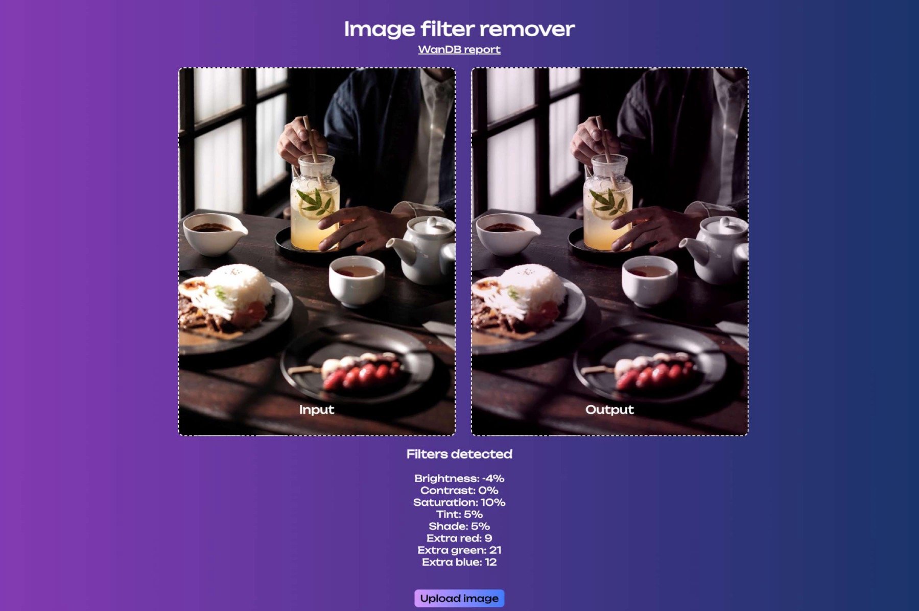
Lab Study – Generating Labels of Photos
Existing machine learning model.
Using visual features as labels for training: Brightness, Contrast, Saturation, Tint, Shadow, Extra red, Extra green, Extra blue. (Photo-related visual features)
Notes:
準確率只有80%

Slide 77
Lab Study - Participants
Criteria | M | SD | Min | Max
Web-Use Skills: Advanced Search, PDF, Spyware, Wiki, Cache, Phishing | 2.93 | 0.69 | 1 = Not Familiar | 5 = Very Familiar
Digital Imaging Skills: Computer-Imaging Software, Photography Experience | 2.96 | 0.91 | 1 = Not Familiar | 5 = Very Familiar
Social Media Use Frequency | 3.50 | 1.14 | 1 = Below 1 hour | 5 = Over 5 hours
Photo Verification Behavior | 3.39 | 0.99 | 1 = Strongly Disagree | 5 = Strongly Agree
Notes:
接下來說明我們如何招募受試者，還有demographics的結果:
放負碌
我們使用google表單來進行招募，其中我們用了這五項標準來篩選受試者。
這邊是我們所有的標準，黃色是引用過去文獻使用的問卷，藍色是我們自己設計的問卷，前四個都是5-point likert scale。
Web-use skills: 受試者評估自己對六個網路相關術語的熟悉程度，來測量他們的網路使用技能。
Digital imaging skills: 我們使用這個問卷讓受試者評估自己對「電腦影像軟體」和「攝影」的熟悉程度，來衡量他們的數位影像技能 。
Social Media Use Frequency: 我們用來測量受試者每天使用社群媒體的頻率，特別針對可以分享照片的平台，如IG、臉書。
Photo Verification Behavior: 我們用來測量受試者是否習慣在社群媒體上看到照片後去驗證他的真實性。
因為前四個問卷都是使用5-point likert scale，所以這些標準可以幫助我們篩選出更靠近中間值也就是3的受試者，確保樣本有代表性，從表格中也可以看到這四項的平均值都是靠近3然後向外擴散，這樣可以排除極端值，減少它們對結果的影響。
最後我們總共招募了28位受試者，有10名男性還有18名女性，年齡的平均值是21.57歲，每位受試者會得到250元作為酬勞。

Slide 78
Reason of using keyboard
Keyboard provided quicker responses compared to the mouse during target selection tasks.
Keyboard offered a more direct form of interaction.
Reducing the number of steps required to respond.
In contrast, using a mouse introduced the extra step of moving the cursor, which not only extended the overall reaction time but also added complexity to the task, potentially impacting hand-eye coordination and further delaying responses.
Notes:
因為我們測量了反應時間，先前的研究指出，使用鍵盤在目標選擇任務中的反應比滑鼠快。鍵盤提供更直接的互動，減少了移動游標的步驟，因此反應時間更短且更準確。相較之下，滑鼠需要移動游標，增加了反應時間和複雜性，可能還影響手眼協調，進一步延遲反應。

Slide 79
Condition
P1 | CCTCre | CCTCon | CCTM | PECre | PECon | PEM | Control
P2 | CCTCon | CCTM | PECre | PECon | PEM | Control | CCTCre
P3 | CCTM | PECre | PECon | PEM | Control | CCTCre | CCTCon
P4 | PECre | PECon | PEM | Control | CCTCre | CCTCon | CCTM
P5 | PECon | PEM | Control | CCTCre | CCTCon | CCTM | PECre
P6 | PEM | Control | CCTCre | CCTCon | CCTM | PECre | PECon
P7 | Control | CCTCre | CCTCon | CCTM | PECre | PECon | PEM
Notes:
因為我們是within-subject的實驗設計，總共有7個condition，每個condition都有10個trials。
所以利用counterbalancing來分配每個condition還有隨機分配照片到每個trials。

Slide 80
Reaction Time – 3/4
Interaction (Label Type x Placement)
F(2, 2487) = 2.871, p = .057.
Note: * denotes p < 0.05, ** denotes p < 0.01, and *** denotes p < 0.001.
*
*
*
*
Notes:
在交互作用下：
當 placement 是 concurrent 配合 credibility label，反應時間都比配合其他兩個 label types 還要短。
當 placement 是 post-exposure，不論搭配哪個 label types 的反應時間都比 concurrent 短。

Slide 81
Quantitative Results – Non Significant Measurements
Cognitive Load | Self-Efficacy
X | X
Label Types | Placements
X | X
5-point Likert scale
Custom Questionnaire of participants’ perceptions of the effectiveness
Label Types | Placements | Conditions
X | X | X
Ranking
Notes:
雖然認知負荷跟self-efficacy沒有顯著的差異，這也代表我們的實驗設計不會對受試者造成額外的認知負荷的，也不會對他們的信心造成影響。
在我們設計的問卷中，5-point likert scale還有Ranking data也都沒有結果。

Slide 82
Qualitative Results
The obtained Cohen's kappa value was 0.76.
Perception of Different Label Types
Reactions to Conflicts with Personal Judgments
Perception of Different Placements
Decision Strategies Under Different Conditions
Notes:
接下來是質化的結果，得到的cohen’s kappa value 是 0.76，我們整理出以下4個主題。
因為時間問題，我們會針對幾個比較有趣的結果報告。

Slide 83
Effects of Contextual Label: Enhancing Accuracy through Post-Exposure - 1/2
The contextual label yielded the lowest accuracy in both strict and tolerant among three label types.
When information was labeled appeared inaccurate or unclear, individuals were more likely to be questioned.
Notes:
Contextual label 只有配合 post-exposure 才能增加準確率:
在量化的結果中，contextual label 是三個label types中準確率最低的，過去的研究指出，當資訊的標示看起來不準確或不清楚時，人們會對他產生質疑。

Slide 84
Decision Strategies Under Mixed Label
Under the mixed label, there was a preference for the contextual label.
"Under the mixed label, I would primarily rely on the credibility label for my judgment." - P17
Under the mixed label, there was a preference for the credibility label.
"Despite the mixed label containing both contextual and credibility labels, offering two verification methods, I still tended to lean towards the contextual label initially." - P1
Notes:
最後這個主題是關於在面對mixed label的決策，因為 mixed label 是 credibility + contextual label 組成：
導致有一些人傾向 credibility，在 mixed label 的狀態下，我主要依賴 credibility label來做出判斷。
另一些人傾向 contextual，像這位受試者提到：儘管 mixed label 包含credibility和contextual label，提供了兩種驗證方式，但我一開始還是會傾向依賴 contextual label。

Slide 85
Emmeans – Pairwise Comparison
emmeans 能夠在線性混合效應模型中進行 pairwise comparisons 是因為它可以處理來自模型的估計邊際均值，並且與 Satterthwaite 方法的自由度估計相適配。由於 LMM 中的複雜性和不平衡資料的特性，emmeans 提供了一個強大且靈活的工具來進行多重比較。相比之下，傳統的 post-hoc 方法（如 TukeyHSD）無法處理 LMM 的這些特性，因此在這種情況下不如 emmeans 適合。

Slide 86
Emmeans – Pairwise Comparison (cont.)
在使用 Satterthwaite 方法 的線性混合效應模型（LMM）進行 ANOVA 時，選擇 emmeans（估計邊際均值，Estimated Marginal Means） 來進行 pairwise comparisons 是常見的做法，主要原因包括以下幾點：
1. 適用於複雜模型中的多重比較
emmeans 被設計來與線性混合效應模型無縫結合，特別是在使用 Satterthwaite 方法估計自由度的情況下。emmeans 可以根據模型中的固定效應和隨機效應，計算出調整後的估計邊際均值（EMMs），這些均值可以用來進行 pairwise comparisons。由於線性混合效應模型（例如在不平衡設計或含有隨機效應的情況下）會引入複雜的變異結構，直接對模型中的條件進行 pairwise 比較會變得困難。
2. Satterthwaite 方法估計自由度
當進行 pairwise comparisons 時，自由度的精確估計是非常重要的。由於 Satterthwaite 方法用來解決不平衡資料或複雜設計中的自由度問題，emmeans 自動應用了該方法的自由度估計，從而提供更加精確的 t 值和 p 值。
其他的 post-hoc 檢驗（如 TukeyHSD）通常不會專門針對混合效應模型進行自由度調整，因此不適合處理這種情況。

Slide 87
Emmeans – Pairwise Comparison (cont.)
3. 與混合效應模型的無縫整合
emmeans 是一個針對 LMM 進行 post-hoc 比較的工具，能夠處理混合效應模型的多層次效應（例如固定效應與隨機效應的交互）。
4. TukeyHSD 不適合 LMM
像 TukeyHSD 這樣的傳統方法主要是針對均衡的單因素設計（如簡單的 ANOVA）進行多重比較，它不會考慮來自隨機效應或混合模型的複雜變異結構，因此在處理混合效應模型的 pairwise comparisons 時並不適用。相比之下，emmeans 會根據 LMM 的特性動態調整估計和比較結果。

Slide 88
Satterthwaite
Satterthwaite 方法是一種針對複雜情況下（如不等方差、隨機效應）的自由度估計方法。它透過近似估計自由度，使得統計檢驗結果在這些條件下更具合理性。這也是為什麼當使用 emmeans 進行 pairwise comparisons 時，Satterthwaite 方法通常被用來估計自由度。

Slide 89
Satterthwaite (cont.)
自由度不再是整數： 在傳統的 t 檢驗或 F 檢驗中，自由度是基於樣本大小減去估計參數數量而得到的整數。然而，在混合效應模型或不等方差情況下，因為涉及到隨機效應或組間差異，自由度不再是簡單的整數值。因此，Satterthwaite 方法透過權衡數據中的變異來近似估計自由度，並且這個自由度可以是小數形式。
修正偏差： Satterthwaite 方法的核心思想是修正複雜模型中，自由度的偏差估計，特別是在樣本量小或方差不等的情況下。這種方法會根據樣本內部的變異性來動態計算自由度，使得檢驗的結果更加準確和保守。
應用於混合效應模型： 在混合效應模型中，固定效應和隨機效應會影響自由度的估計。由於隨機效應的存在，自由度不再依賴於樣本數量的直接計算。因此，Satterthwaite 方法常被用來估計這些模型的自由度，特別是在需要進行 t 檢驗或多重比較（如配對比較）時。

